Slide 1
OCTUBRE 2019
RETAIL

Slide 2
MEJOR VISUAL DEL MES:
SATELITE
EMBAJADOR DE VISUAL:
BRENDA PAOLA BEDOLLA ORTEGA

Slide 3
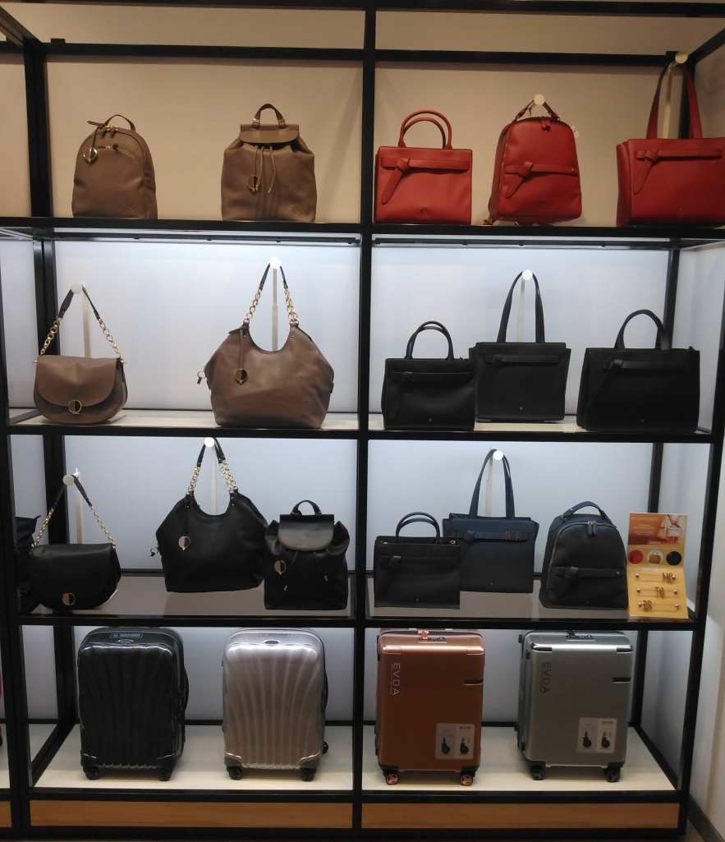
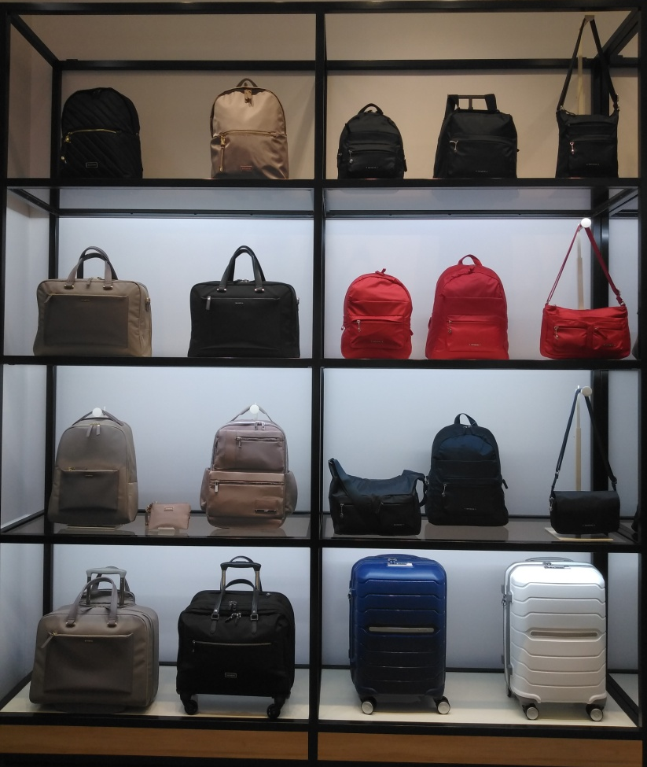

Slide 4
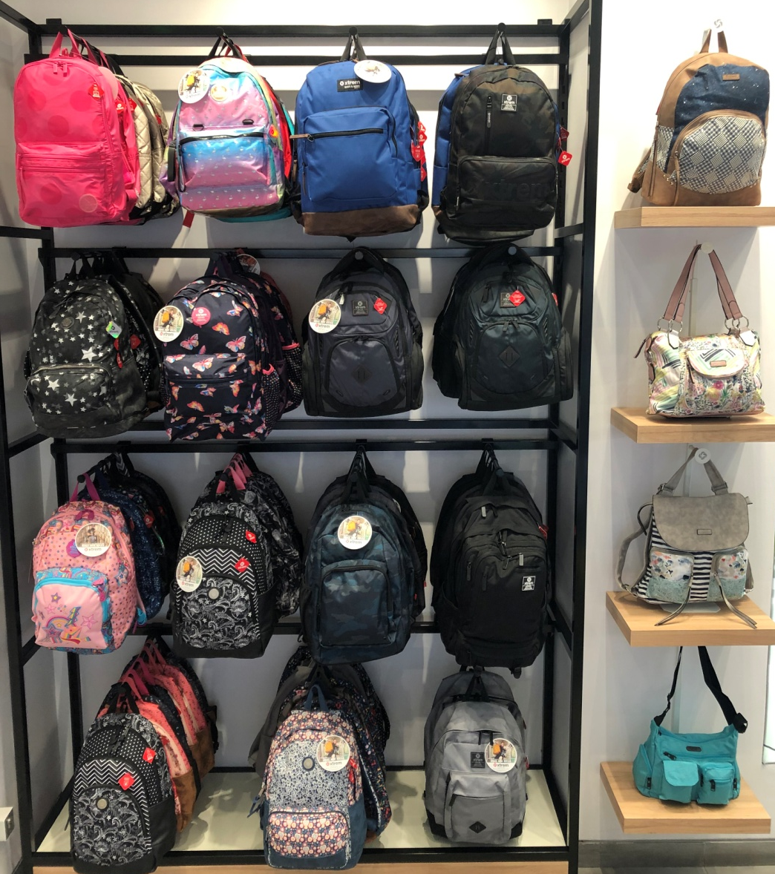
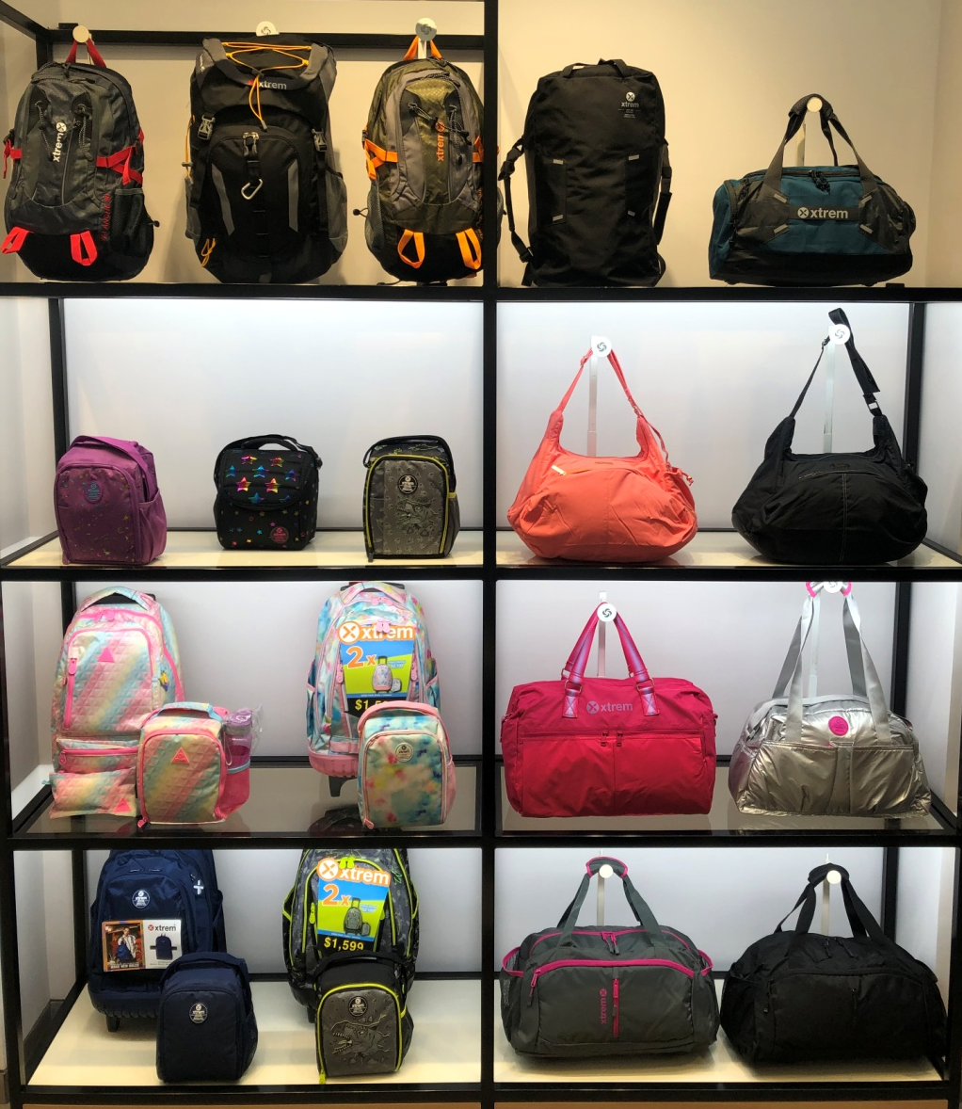

Slide 5
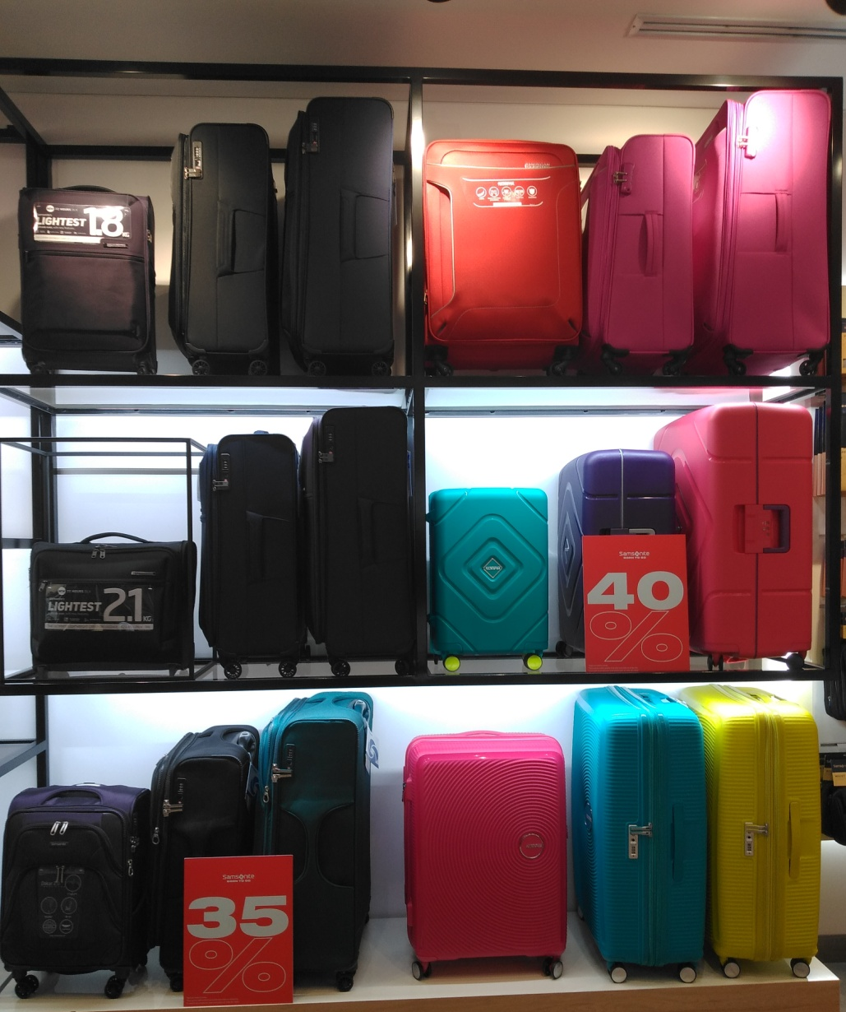
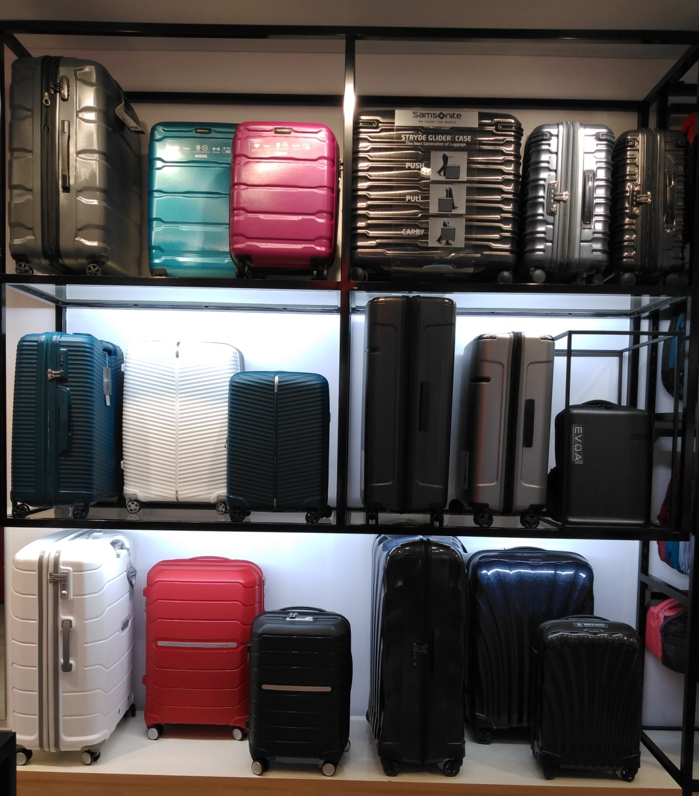

Slide 6
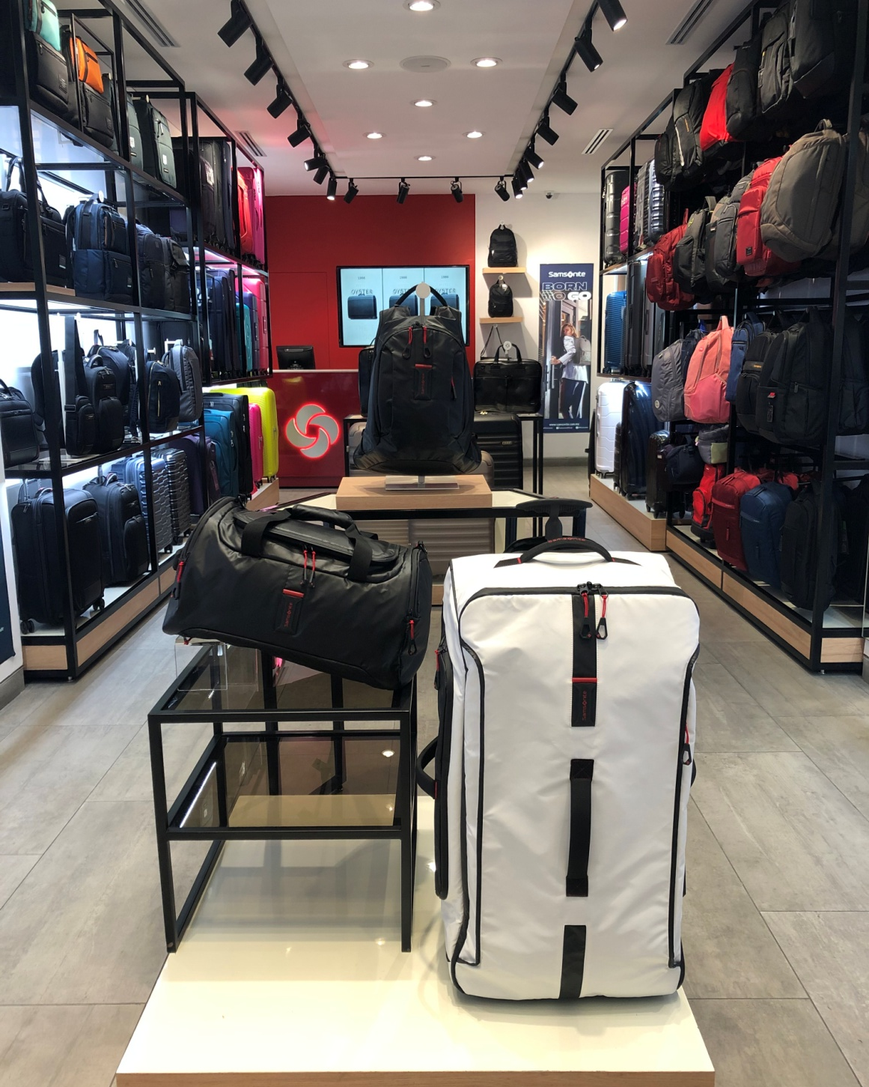

Slide 8
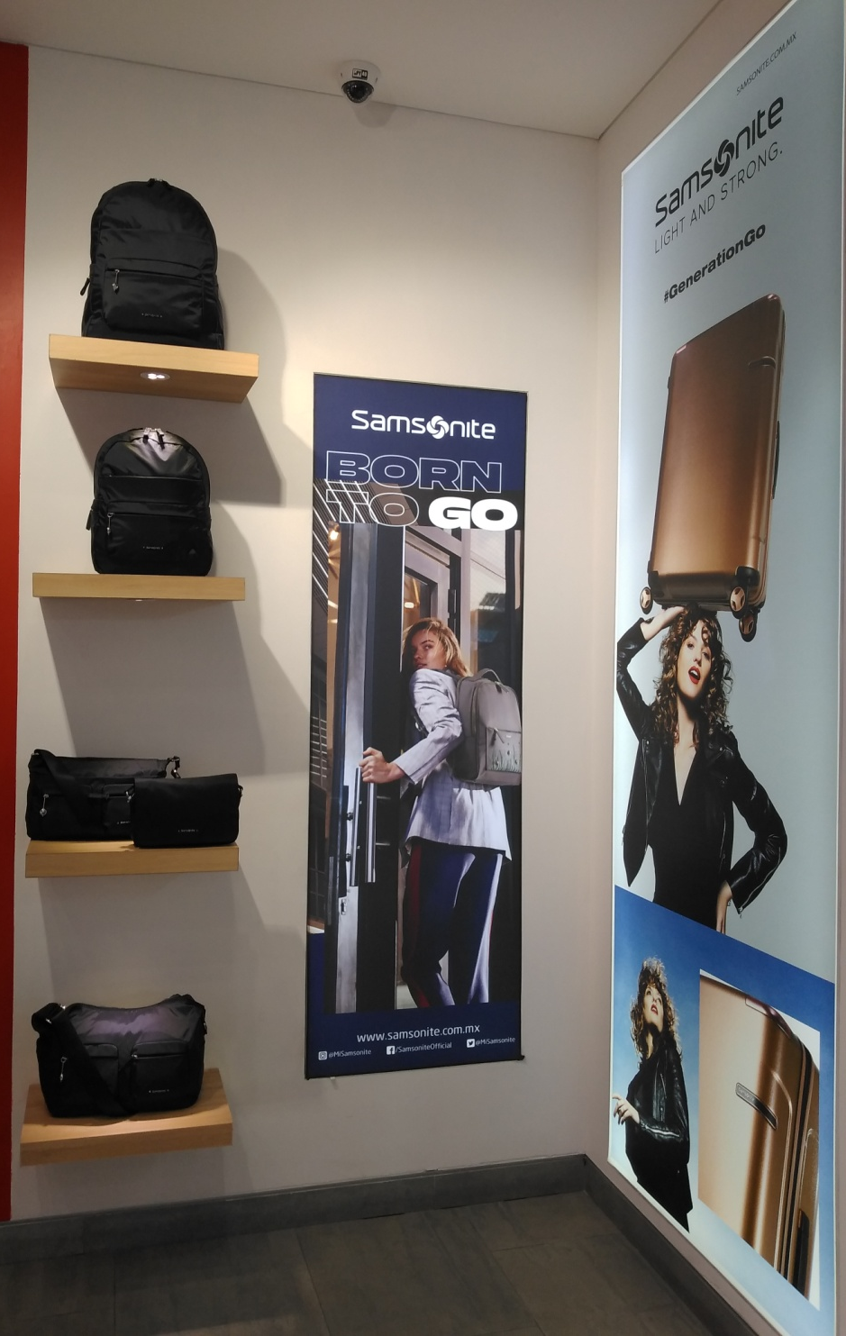
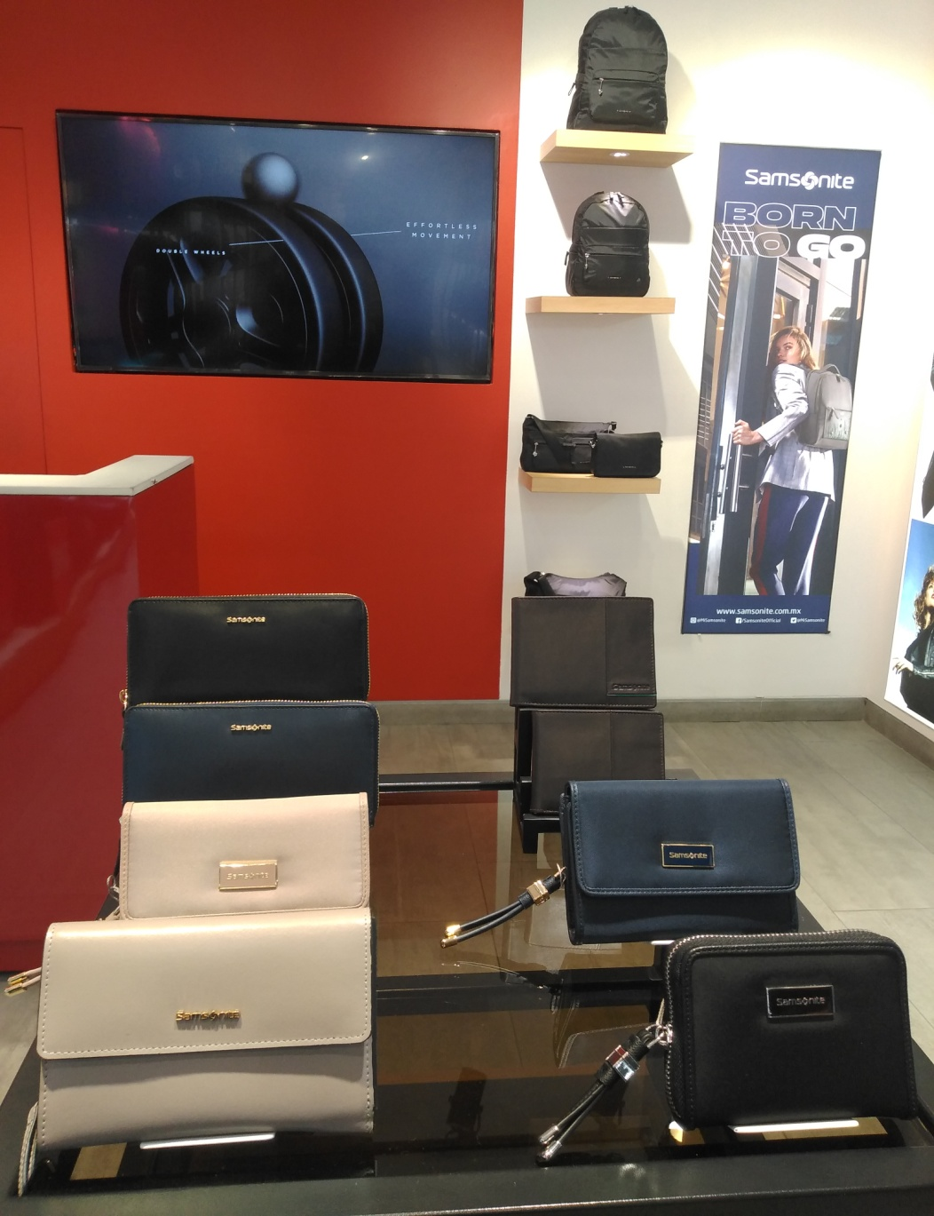

Slide 9
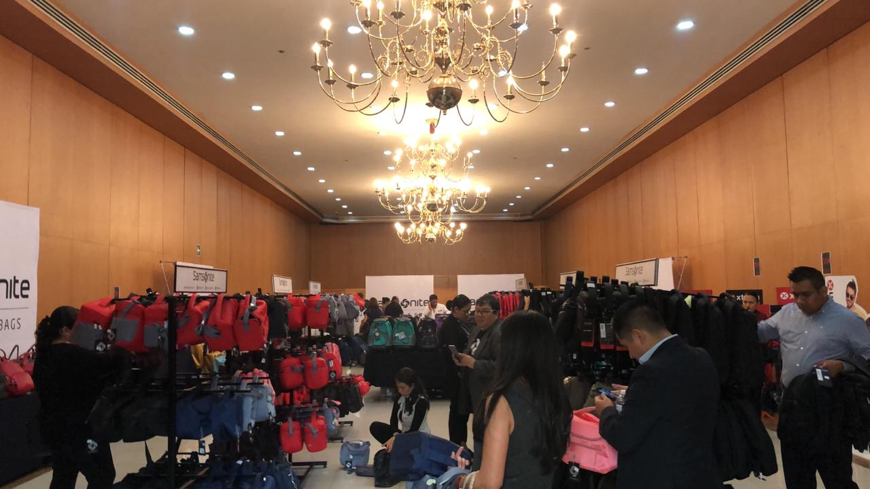
VENTA ESPECIAL SALÓN
LOS CANDILES

Slide 10
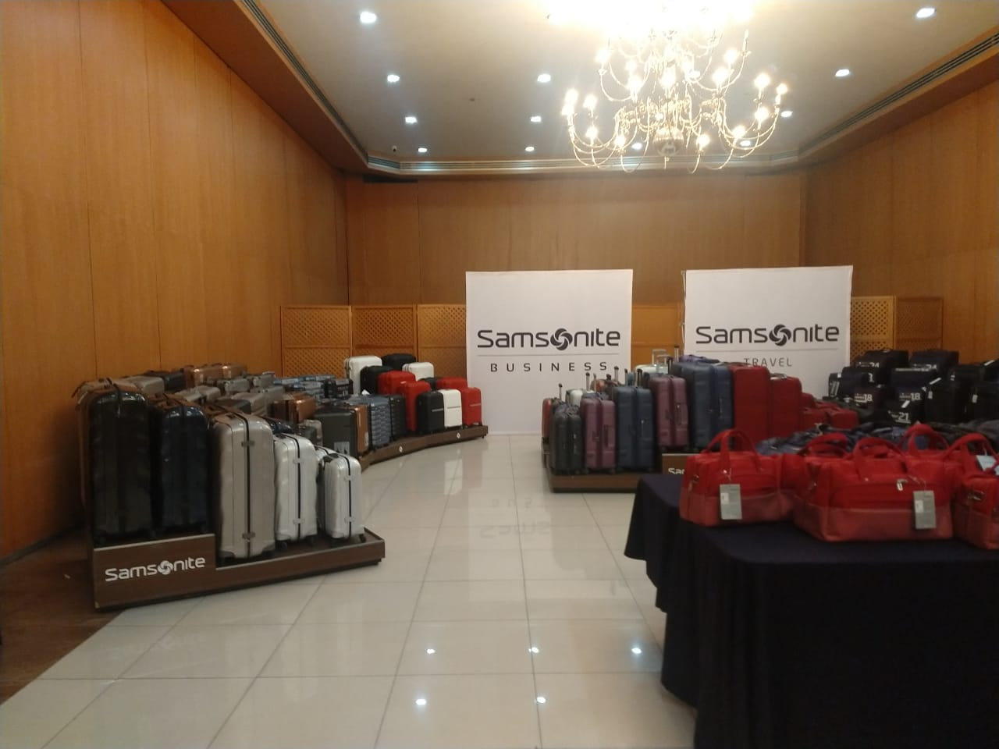
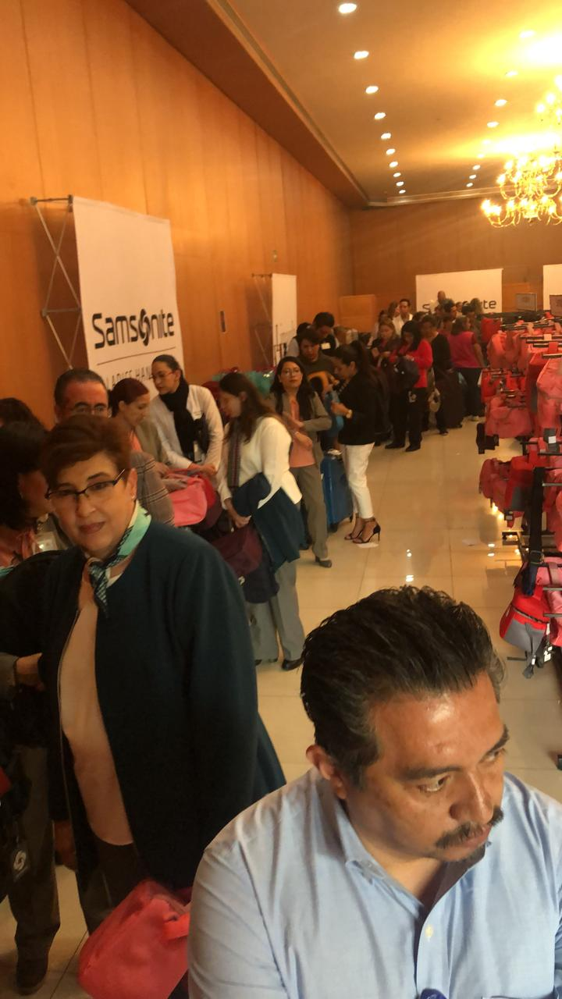
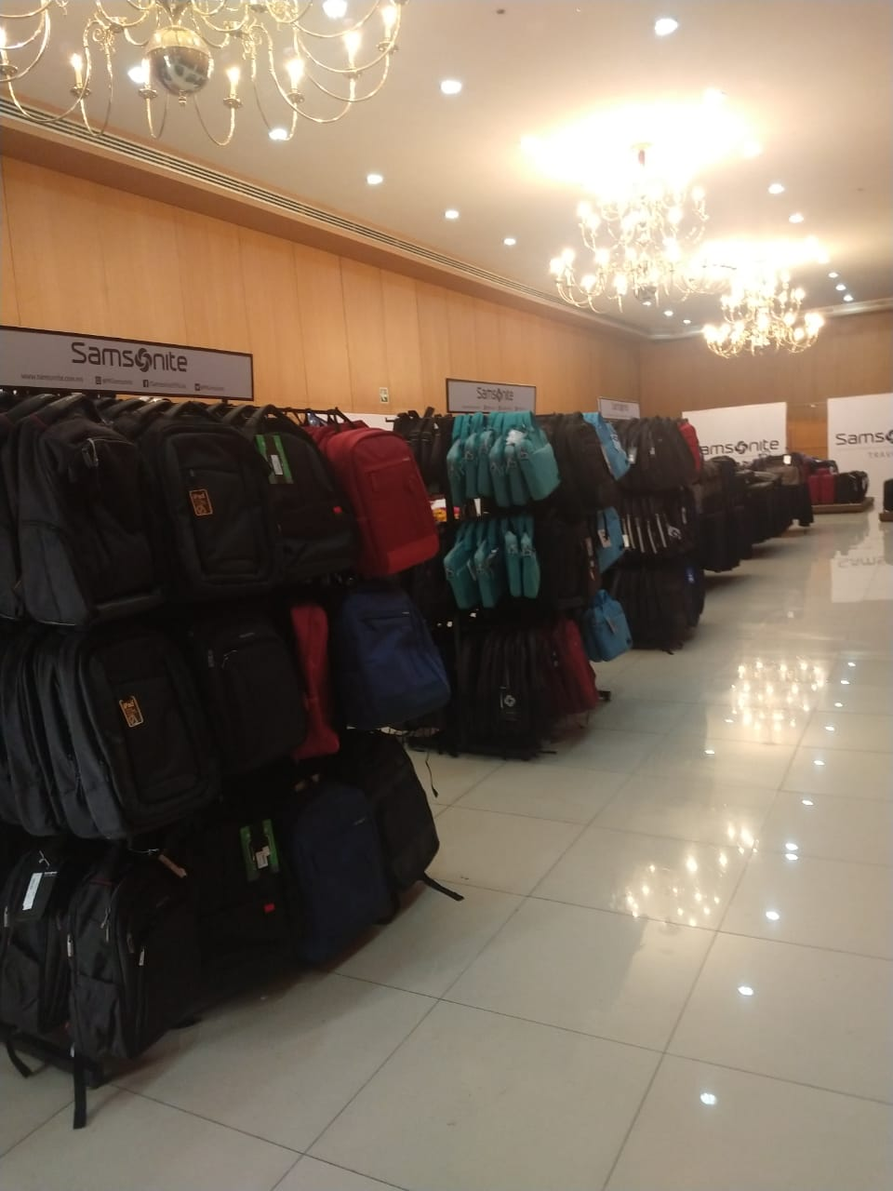
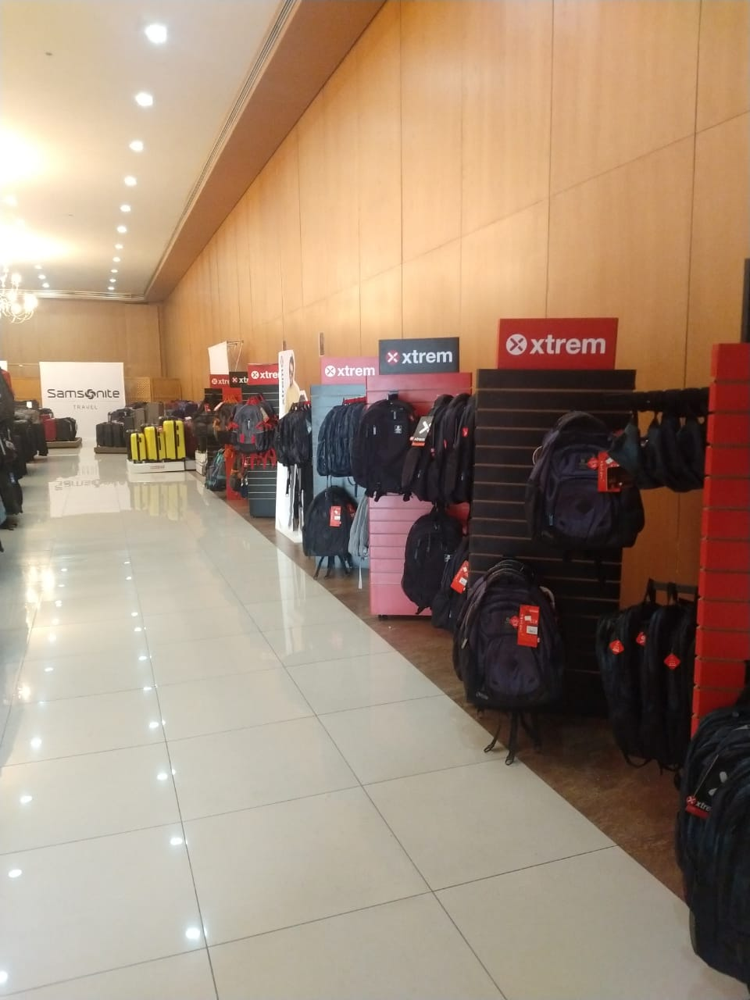

Slide 11
GANADOR DINAMICA REFERIDOS SAMSONITE.
Nombre: Ricardo Marin
Área: Tesorería

Slide 12
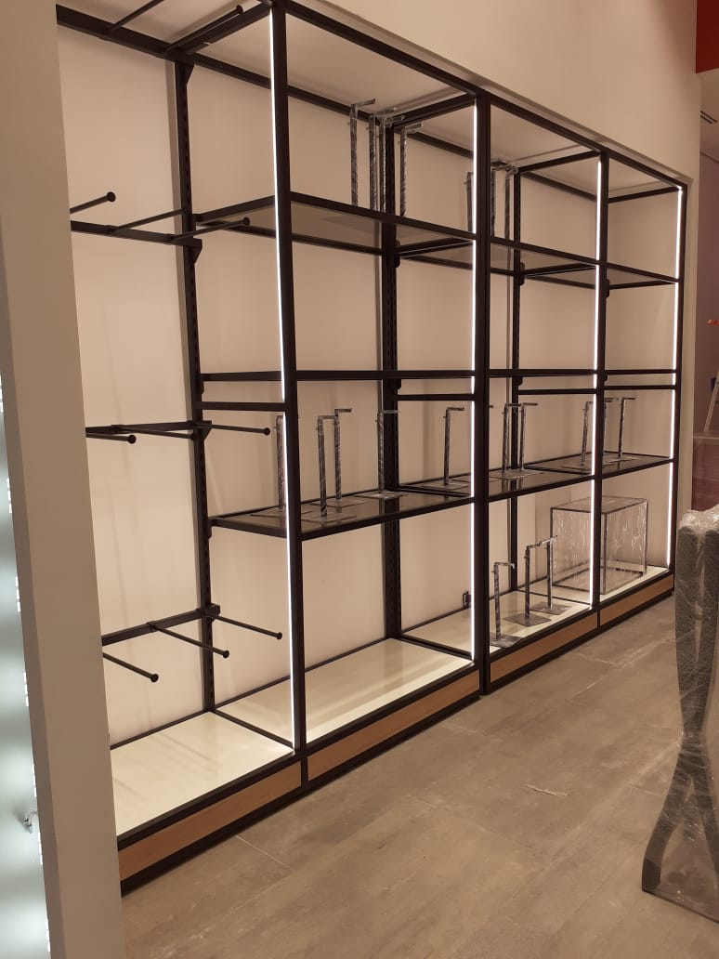
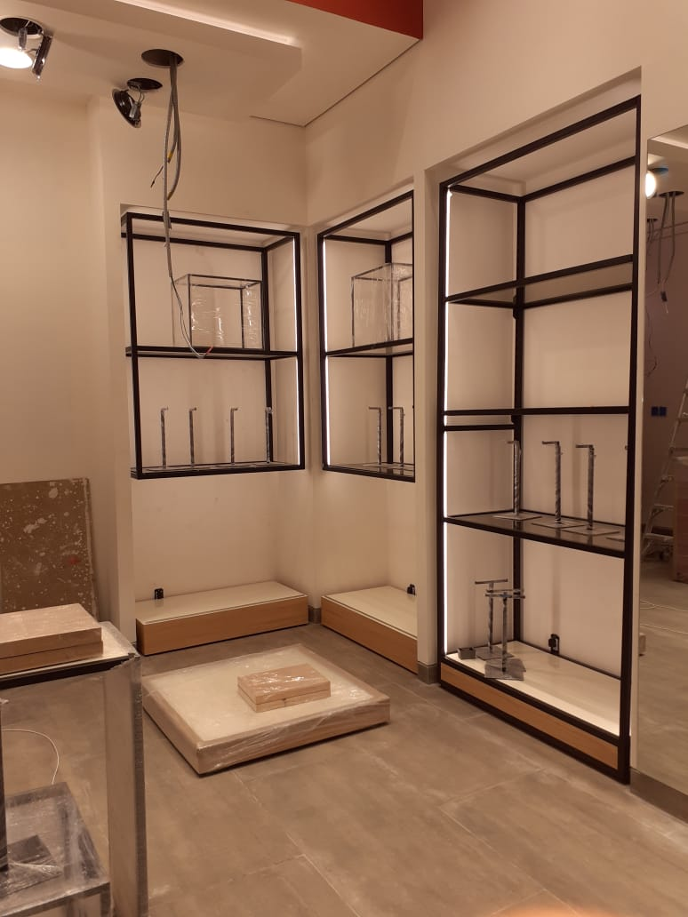
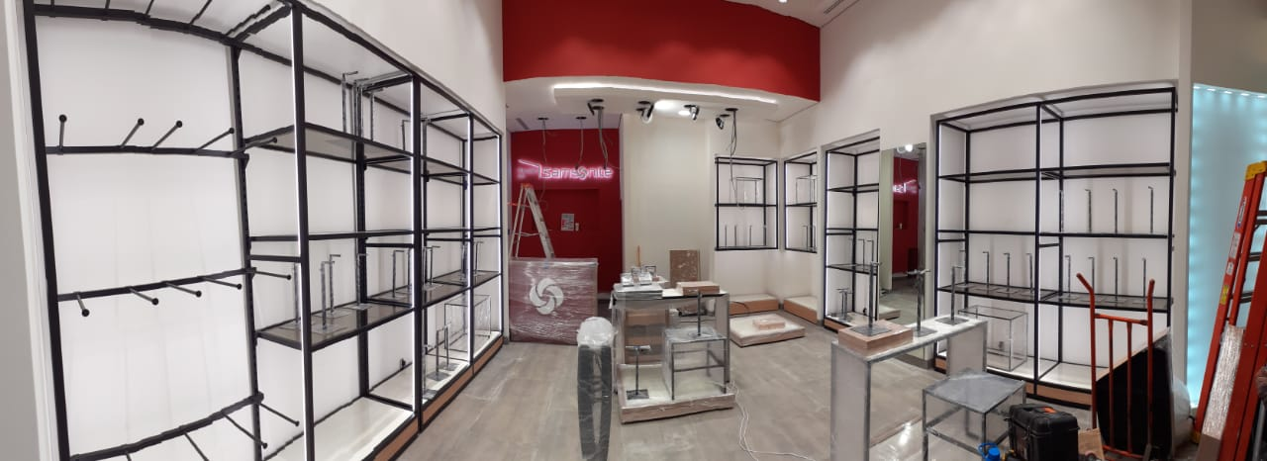
APERTURA 30 DE NOVIEMBRE: CANCUN LA ISLA
Formato: Multimarca
Tienda de 81 m2
Ubicada: Centro comercial La Isla Cancún,
Lote de terreno 18-10 y 18-11, de la manzana 52, Sección “A” Local PB-26. de la Zona Turística de la Ciudad de Cancún, C.P. 77500. Quintana Roo.

